Slide 1
摂動論的QCDの最近の発展
KEK研究会
原子核・ハドロン物理：横断研究会
2007年11月20日
川村浩之（理研）

Slide 2
摂動論的QCDの最近の発展
— 最近の発展は非常に多岐にわたっている。
摂動論の改良
適用範囲の拡大
— Hadronic B decay, 横運動量に残した因子化 (スピン物理で）など。
摂動的に定義された有効理論
— NRQCD, Soft-Collinear有効理論など。
QCDに基づいた近似計算
— パートン・シャワーの改良, parton saturationの物理 など。
— Contents of this talk
Basic of perturbative QCD
PDF/strong coupling constant
Fixed order calculations
All-orders calculations (resummation)
cf. Recent review: Campbell et al. hep-ph/0611148

Slide 3
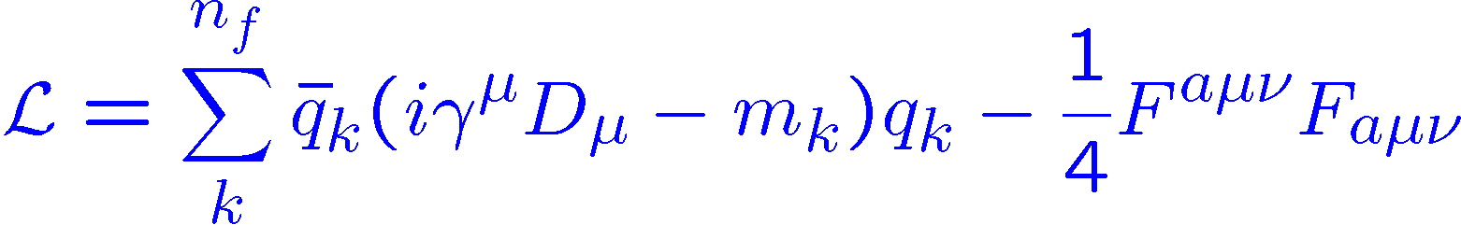
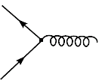
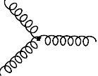
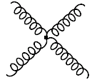


Quantum Chromodynamycs
Lagrangian
ゲージ対称性 ↔ 相互作用
quark-gluon 相互作用
∼ g
gluon 自己相互作用
∼ g
∼ g²
QCD scale
“anti-screening”
⇒

Slide 4
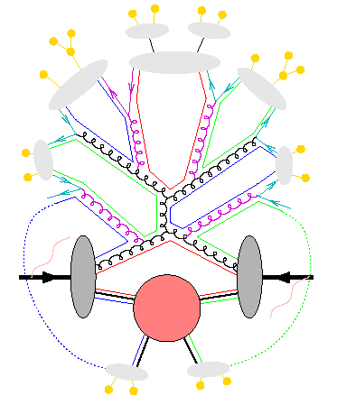

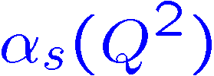
摂動論的QCD (I)
Asymptotic Freedom
→
小さい
“近距離ダイナミクスがdominateする量”
⇔ 摂動が使える
QCD ハード・プロセス
ひとつの散乱過程の中にはいろいろな
現象が含まれている。
initial state radiation
hard scattering
parton branching
color neutralization ＋hadronization
Webber
計算可能なパートを分離する必要がある。 “Factorization”
（赤外発散を因子化してPDFに繰り込む。）

Slide 5

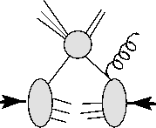



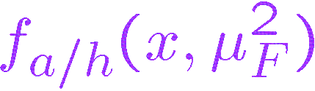



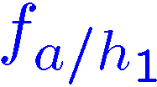
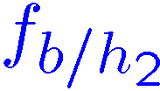
摂動論的QCD (II)
Factorization formula
: F=higgs, jet,… (Q=M_{H}, P_{T},…)
hadronization etc.
partonic cross section
(calculable)
parton distribution function (“PDF”)
(nonperturbative)
factorization scale
(arbitrary, but ~ Q for practical applications)
証明はプロセスごとに必要。
PDF universal → QCDの予言能力
（ scale dep. → evolution equation ）

Slide 6


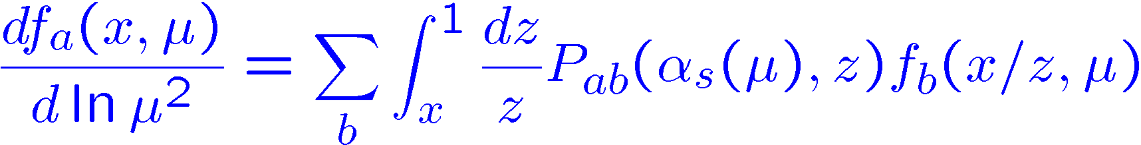

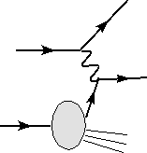
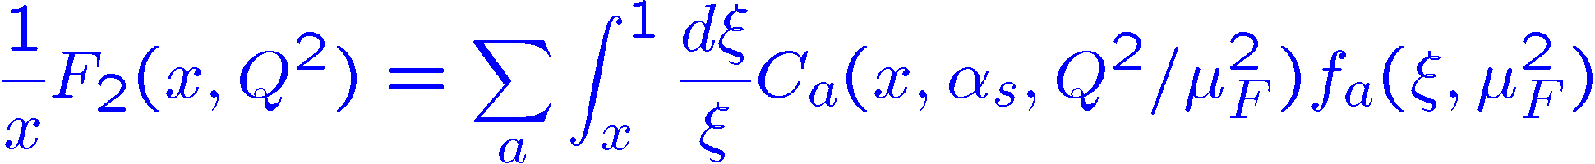

摂動論的QCD (III)
DGLAP方程式
Splitting functions:
‘74
‘80
2004
(Moch,Vogt,Vermasaren)
構造関数 F₂ (DIS)
係数関数
‘78
’92 (van Neerven & Zijlstra)
⇔ all orders summation of

Slide 7
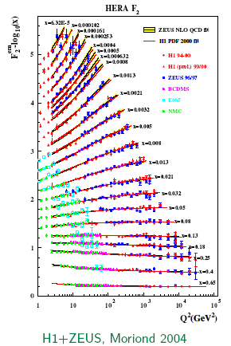
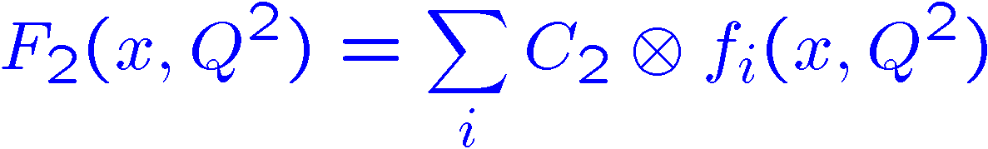
Proton structure function F₂ from HERA
HERA I data vs. NLO analysis
QCDの予言 ↔ Q2 依存性
非常に高い精度で一致している。
HERA II data + NNLO analysis is coming?

Slide 8
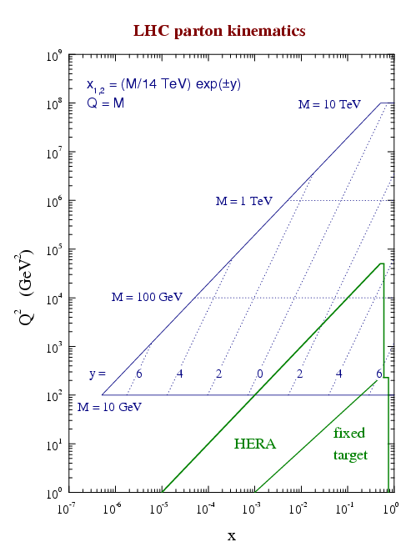
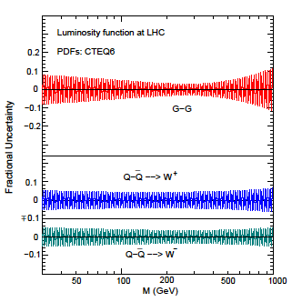
Parton distribution functions
PDF − input for LHC
高精度のPDFが望ましい。
— W, Z productions as a luminosity monitor
— Higgs production rate
CTEQ6

Slide 9
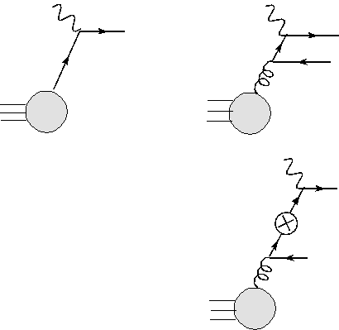

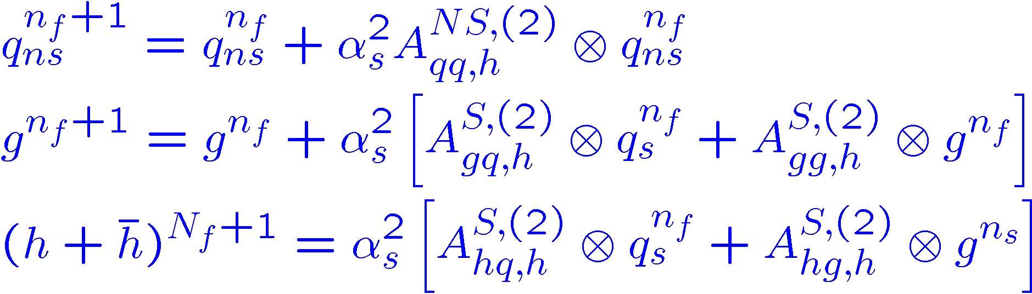
PDF global fit
PDF global fit (MRST04, MSTW07, CTEQ6, Alekhin06, BBG, …)
Data : DIS(HERA I etc.) + Drell-Yan(E605 etc.) + High E_{T} jet
Input function at Q₀ : ex.
NLO or NNLO evolution → NLO PDF, NNLO PDF
with “error bands”
New development
NNLO matching n_{f} +1 QCD with n_{f} QCD at
+
-
“GM-VFNS “ (general mass variable flavor number scheme)
MSTW2007

Slide 10
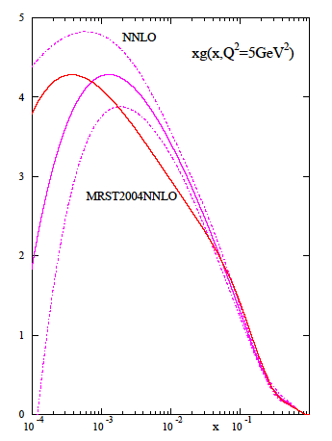
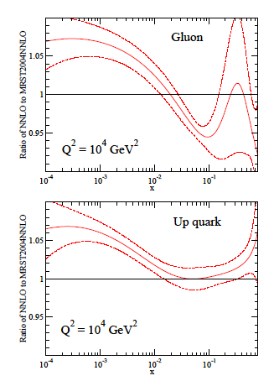
MRTW2007
Martin,Roberts,Thorne,Watt
arXiv:0706.0459
First complete analysis with (NNLO DIS+ NNLO DY + …) + (NNLO matching)
gluon
MRST04とMRTWの比
up quark
6% change in
W production
at LHC
gluon (MRSW07 vs. MRST04)
“The correct heavy flavor treatment is vital.”

Slide 11

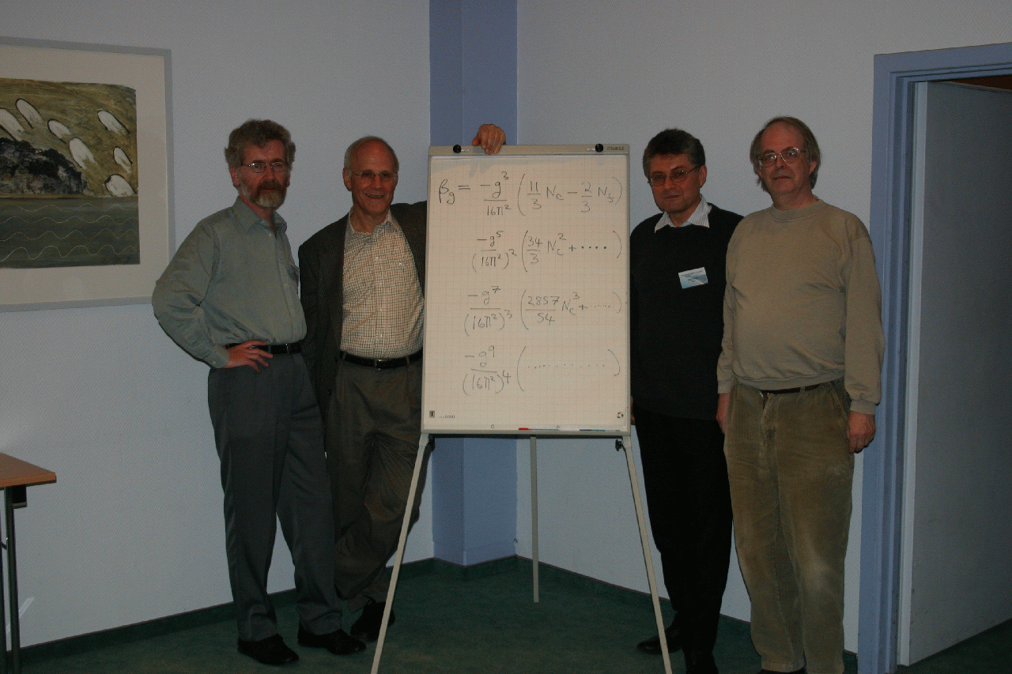
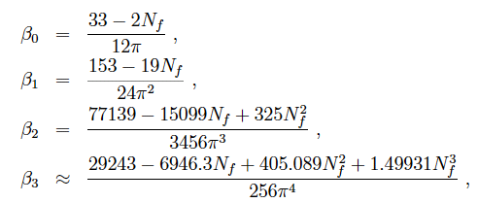
Strong coupling constant
4-loop beta function
Ritbergen, Vermaseren, Larin (’97)
‘73
‘74
‘80
‘97
Loops & Leggs 2004
3-loop threshold matching
Chetyrkin,Kniehl,Steinhauser (’97)

Slide 12
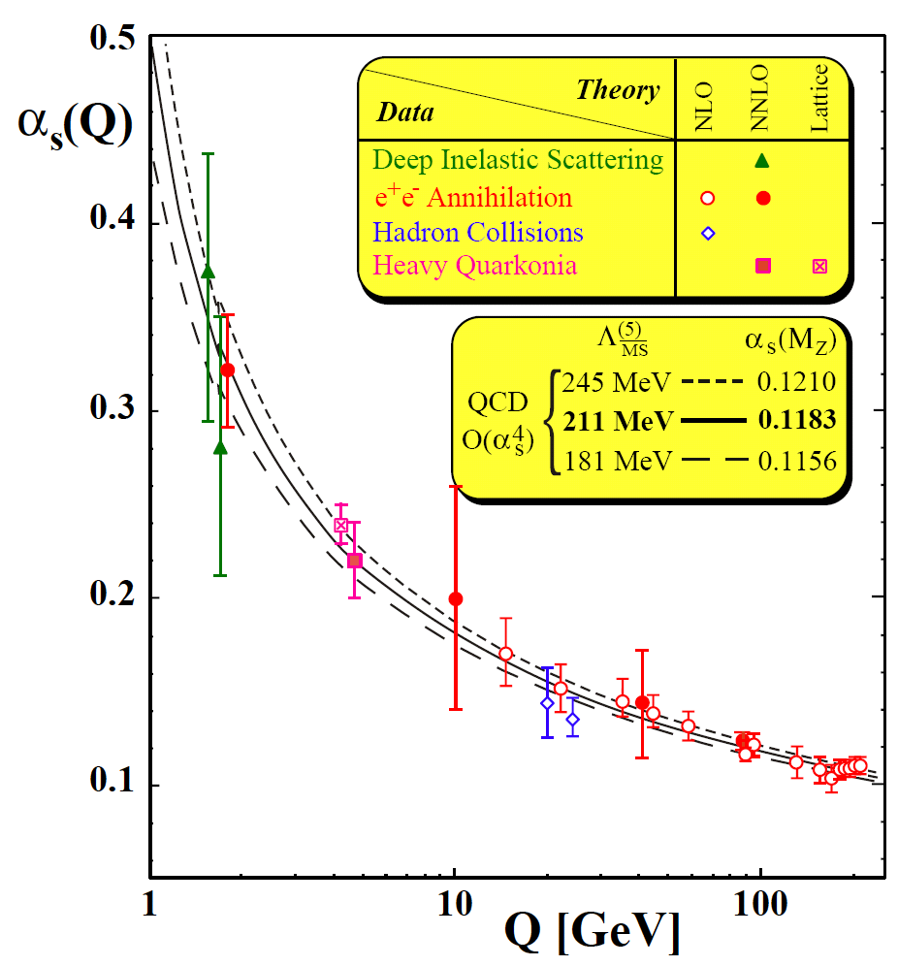
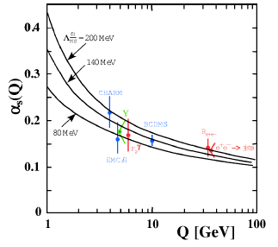
Strong coupling constant
Before LEP vs. after LEP
1989
World Average (Bethke 2004):

Slide 13

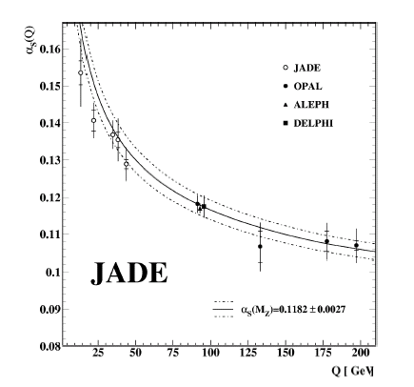
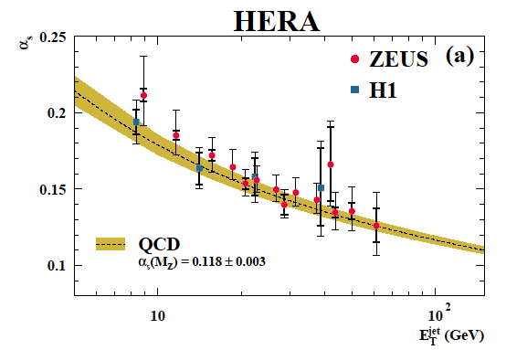
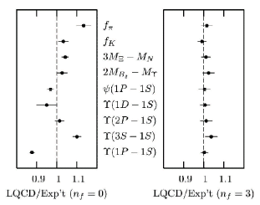
Strong coupling constant
Recent update : Bethke 2006
τ-decay at NNLO (error bar → 1/3)
2. 4-jet NLO : Nagy & Trocsanyi (’99)
3. HERA high-p_{T} jet (NLO)
4. Upsilon spectrum ↔ Lattice

Slide 14
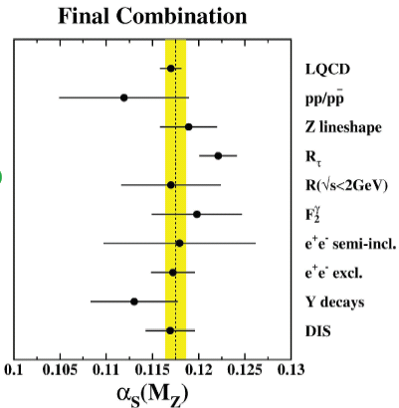
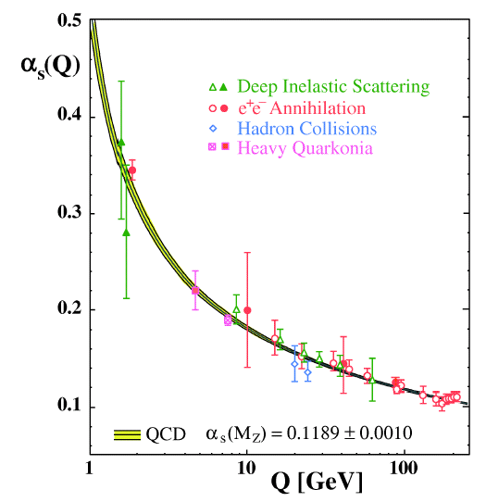
“World Average” 2006
World Average 2006
“ICHEP06 World Average”
Kruth (06)
Bethke （06）

Slide 15

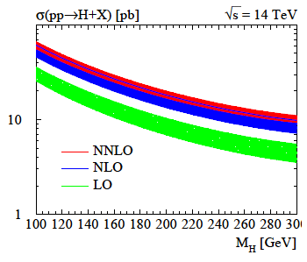


Fixed order calculations
Factorization formula
partonic cross section:
Observables are independent of ↔ Fixed order results are not.
— estimate (the lower limit of) theory error.
ex. PP → H + X
おおざっぱに言って、
LO ↔ order estimation
NLO ↔ “reliable”
NNLO ↔ “reliable”
Ravindran et al. (‘03)
例外: DIS, R-ratio etc （LOがQED過程）

Slide 16
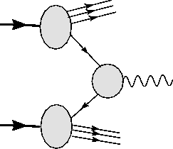
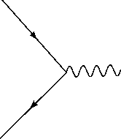


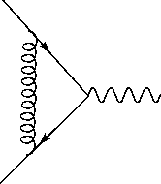
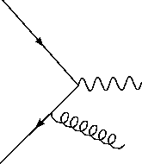
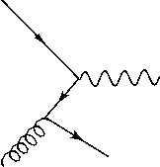

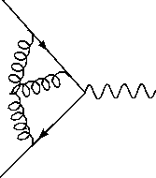
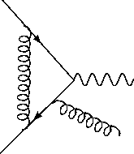
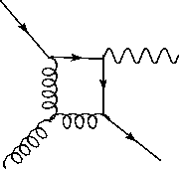
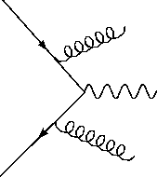
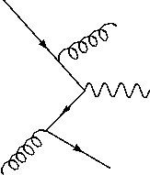

Fixed order calculations
Example : Z₀ production
Tree
soft div. cancel.
col. div. factorized into PDF
1-loop
1 parton emission
2-loop
1-loop + 1 parton
2 parton

Slide 17
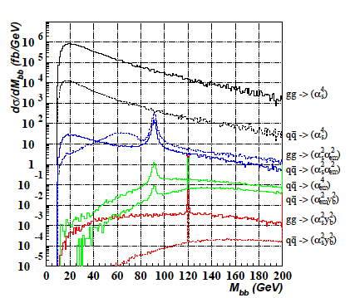
LO
New physics search at LHC
Background estimation ↔ Multi leg (tree level) amplitude
#diagrams grows factorially with #legs
→ Automated calculation codes: Madgraph, Grace, CompHep, AMEGIC++,,,
Helicity method, color ordered amplitude, etc.
ex. pp → 4b
GR@PPA: Tsuno et al. (02)
#diagrams = 772

Slide 18
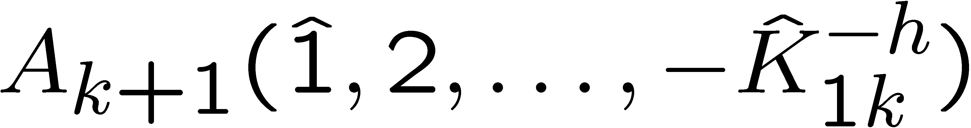
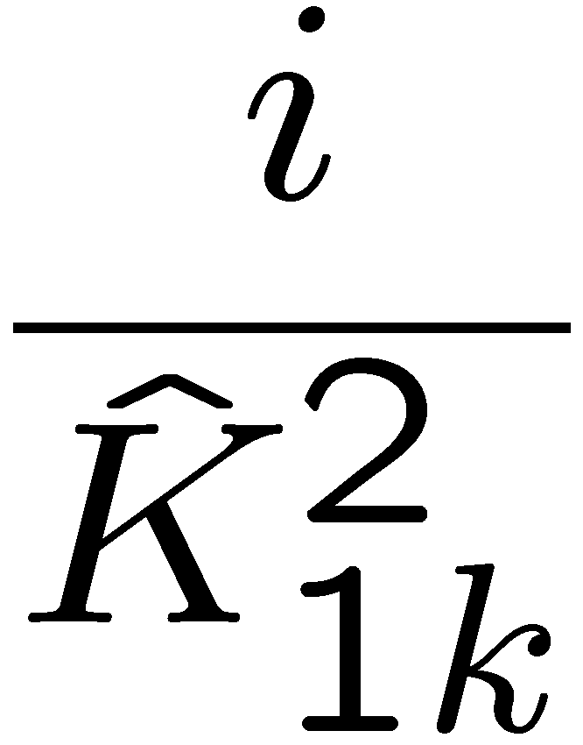
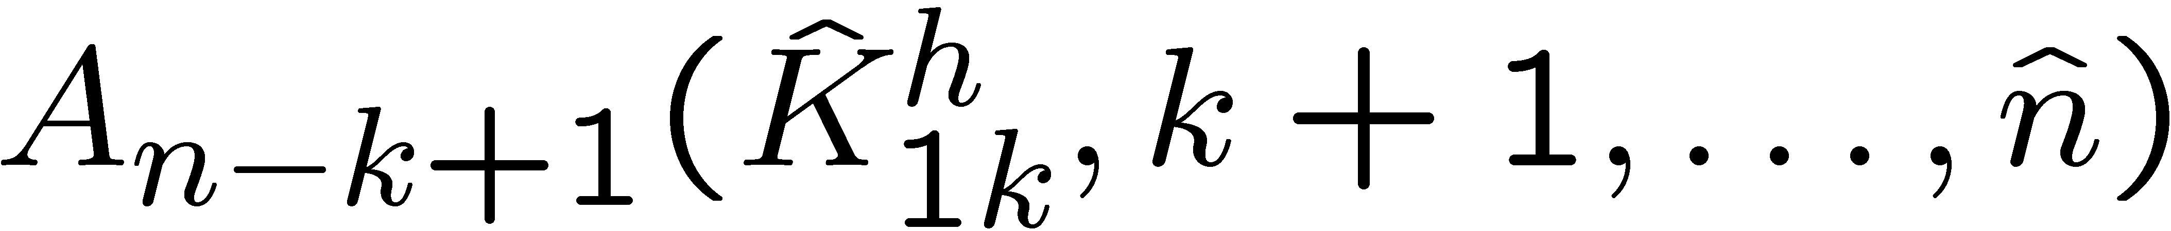
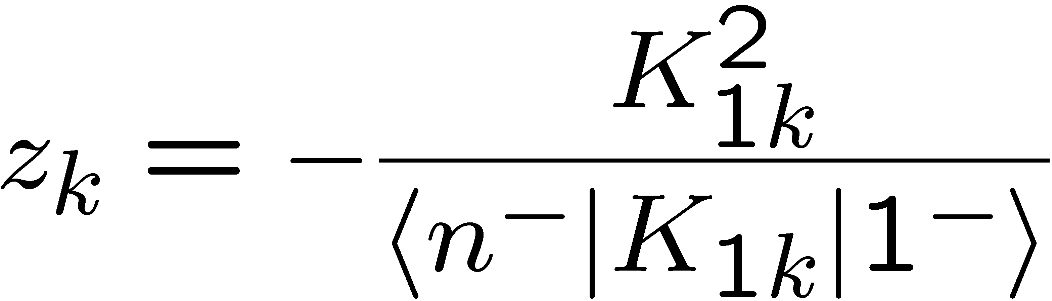

LO
On-shell recursion
Britto, Cachazo, Feng, Witten (’04)
k
k+1
・
・
・
・
3
・
・
-h
h
^
^
2
1
n
一般のamplitudeがより少ない足のOn-shell amplitudeの張り合わせで表せる。
（実用的に計算時間を減らすにはもうひと工夫必要。）

Slide 19
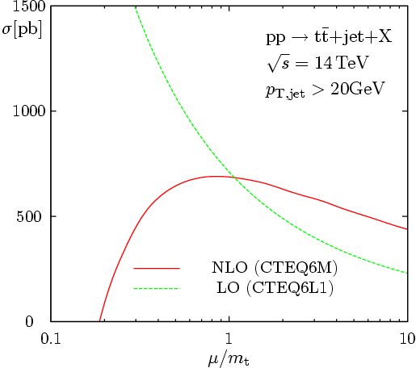
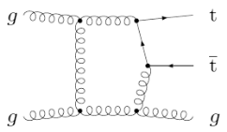
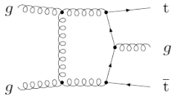
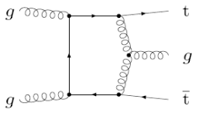
NLO
Recent results
Background of
PP → H + 2 Jets (gluon fusion) H production via VBF Campbell et al. (’06)
PP → ZZZ SUSY tri-lepton Melnikov et al. (’07)
PP → VV + 2 jets (rapidity gap) VBF Jäger, et al. (’06-’07)
PP → t-tbar + jet VBF Dittmaier et al. (’07) etc.
massive, 5 colored particles
(massive) pentagon diagram
→ reduction to 4-point functions
cf. 2 → 4 process : e⁺e⁻ → 4f Denner et al. (’05)
e⁺e⁻ → HHνν GRACE group (’05)

Slide 20


NLO
Unitarity method
Bern, Dixon, Dunber,Kosower (’94)
1-loop amplitude
News: 6-point gluon amplitude completed (’06)
“Cut and saw” + on-shell recursion → 1-loop multi-gluon amplitude
cf.

Slide 21











NNLO
NNLO desirable for :
1. “benchmark processes” ↔ α_{s}, PDF, M_{W}, Higgs coupling. etc. (10% accuracy).
2. processes which have large NLO K factor ↔ Z₀生成, ヒッグス生成
NNLO ( ~ 2003)
R-ratio
2点(1 scale)
3-loop : Gorishnii et al. (’91), Surguladze & Samuel (’91)
Drell-Yan
Hamberg, van Neeven, Matsuura (’91)
3点(2 scales)
DIS : 係数関数
Zijlstra & Van Neerven (’92)
in large-m_{t} approx.
Harlander & Kilgore (’02)
Anastasiou&Melnikov (’02)
Ravindran, Smith, van Neerven (’03)

Slide 22




NNLO
Recent results
(1) Z, W rapidity distributions at LHC
Anastasiou, Dixon, Melnikov, Petriello (’04)
Luminosity monitor
PDF measurement at 2-3% level
→ M_{W} measurement
Mw ↔ transverse mass distribution
D0 preliminary (arXive:0707.2022)
Heinemeyer et al. (06)

Slide 23


NNLO
(2)
with experimental cut → 一部は数値的に計算
（IR相殺が難しい）
Sector decomposition
Anastasiou,Melnikov,Petriello (’04)
— 積分をセクターに分けて重なった発散をfactorizeする。
q_{T} 積分を残して積分。 q_{T} resummation formulaから同定。
Catani, Grazzini (’07)
γγ rapidity with cuts
（Anastasiou et al.)

Slide 24



NNLO
(3)
Gehrmann-De Ridder, Gehrmann, Glover, Heinrich 0707.1285
初めての4点に対するNNLO計算
Thrust 分布 ↔ α_{s} measurement
（T=1 back to back）
1-T distribution at LEP & ILC
arXive:0709.1608
LEP dataの再解析

Slide 25










Soft gluon resummation
Phase space boundary : real emission suppressed
↔ Incomplete cancellation of IR logs between virtual and real correction.
+
real emissionの横運動量に制限
→ recoil logs
(m=2n-1)
all-orders resummation : “q_{T} resummation”
real emissionの縦運動量に制限
→ threshold logs
(m=2n-1)
all-orders resummation : “threshold resummation”
partonic threshold not hadronic threshold !

Slide 26



All-orders resummation
Schematically,
→ fixed order truncation
→ all order resummation
Exponentiation (in conjugate space)
NNLL
LL (leading log)
NLL (next-to leading log)

Slide 27







Exponentiation
(1) Phase space factorization
q_{T} resummation
Threshold resummation
(2) Dynamical factorization
soft
eikonal factor

Slide 28
Matching with fixed order result
Combine resummed & fixed order results without doble counting
ex. “NLL + LO cross section”, “ NNLL + NLO cross section“ (for q_{T} resummation)

Slide 29


Higgs Q_{T} distribution
(NNLL+NLO)
(NLL+LO) & (NNLL+NLO)
Bozzi, Catani , de Florian and Grazzini (’05)
(y,q_{T}) distribution ; similar
Bozzi, et al (’07)

Slide 30

Threshold resummation
Higgs production at LHC
NNLO vs. NNLL
Catani, De Florian, Grazzini, Nason (’03)

Slide 31




NNLL → N³LL → N³LO
Moch & Vogt (’05)
“By-product”
+ N³LL resummation 係数
N³LO_{approx} vs. N³LL
Soft term だけで十分
Scale uncertainty ~ 5% ~ PDF uncertainty

Slide 32



Threshold resummation
Important if parton distributions fall steeply. ↔ gluon initiated process
single-Inclusive jet cross section
Vogelsang, De Florian (’07)
NLO, NLL vs. CDF Run I data
NLO vs. NLL
moderate effect but uncertainty much reduced!!

Slide 33





横偏極ドレル・ヤンでのq_{T} resummation
Kodaira, Tanaka, HK (’06,07)
PTP118(’07)581
Newly developed prescription
Laenen et al. (’99-)
Bozzi et al, (’03-)
complex b-space integral
↔ resummation at the partonic level
Unitarity constraint
ex. J-PARC kinematics
√s = 10 GeV, Q = 2GeV, y=φ=0
q_{T} 分布
スピン非対称

Slide 34
まとめ
QCDのインプット（結合定数、分布関数）の精度は LEP, HERA、Tevatron
などのデータによって年々向上しつつある。
近年LHCにおけるbenchmark processのQCD補正について大きな
進歩があった。 (NNLO計算： AP kernel, Z/H production)
多くのバックグラウンドのLO、NLO補正の計算が進みつつあるが、LHCに
おける”wish list”を埋めるにはさらなる理論的技術的な発展が必要。
— 有効な自動計算
— parton shower の精密化
— on-shell recursion, generalized unitarity など
の新しいテクニック

